Slide 1
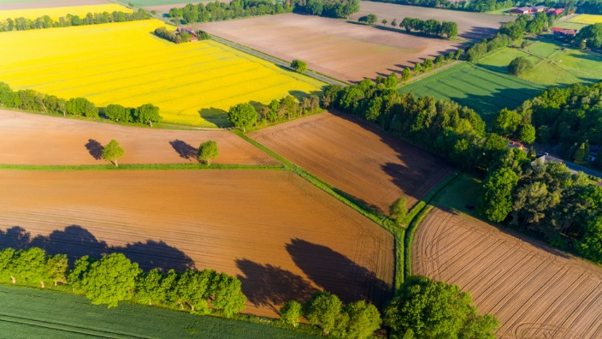
ELER-Antrag 2024, Foto-App, GAP und Authega

Slide 2
Sehr geehrte Damen und Herren,
zu unserer bevorstehenden Informationsveranstaltung lade ich Sie im Namen des gesamten Sachgebiets sehr herzlich ein.
Sie beginnt um 9:30 Uhr in der Aula des OSZ in Nauen. Eine Teilnahme in Form einer Videokonferenz ist ebenso möglich.
Den Zugang dorthin teilen wir Ihnen hier bereits mit.
Link für die Infoveranstaltung:
https://meet.goto.com/agrarförderung-hvl

Slide 3
Wie möchten Ihnen Informationen zu folgenden Themen geben:
Einige Kurzinformationen
  Welche Fördersätze haben sich für die Direktzahlungen 2023 laut bundesweiter Hochrechnung ergeben?
  Welche Neuerungen sollen ab 01.01.2024 in der Gemeinsamen Agrarpolitik gelten?
    Z.B. zu Blühstreifen und Blühflächen (andere Größen und Ansaatmischungen)
    bei der freiwilliger zusätzlichen Stilllegung für Betriebe mit nur wenig Ackerfläche (erleichterte Teilnahme)
    Welche Fördersätze gelten dann bei den Direktzahlungen für 2024?
Authega- Zugang / Welche Schritte sind dazu erforderlich? (Eine Mail und einen Brief dürften Sie inzwischen erhalten haben. Die Gültigkeit dieser Dokumente beträgt 90 Tage)
      An wen wende ich mich wann, wenn es nicht funktioniert hat?
Benutzung der Foto-App zur Erledigung von Prüfaufträgen / Wie funktioniert das problemfrei?
ELER-Antrag 2024 / Was sollten Sie dazu wissen?
Wer zu dem letzten Punkt keine Informationen benötigt, kann gern vorzeitig die Veranstaltung verlassen. Wir werden das durch eine kurze Pause ermöglichen.

Slide 4
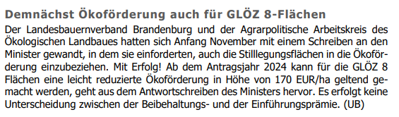
Für Betriebe im FP 880 GLÖZ-8-Förderung

Slide 5
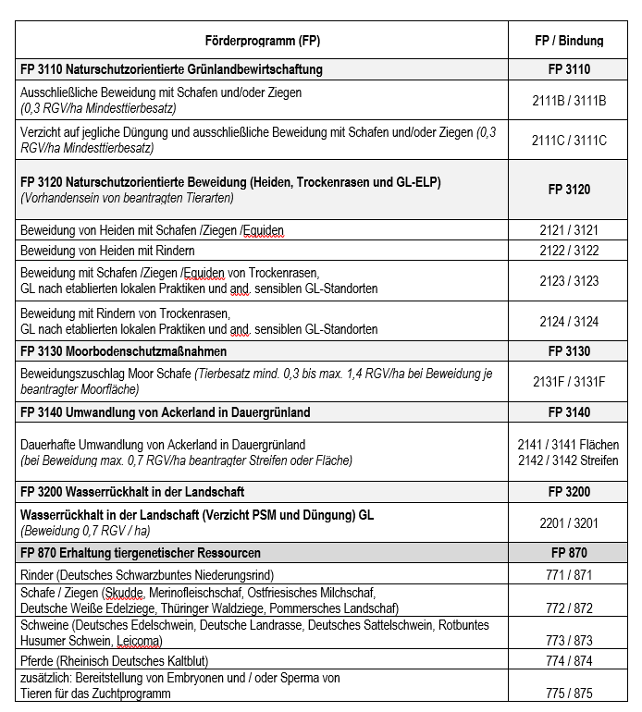
Tierbestandsmeldung ab 03.01.2024
Sehr geehrte Damen, sehr geehrte Herren,
eine Anfrage aufnehmend, möchte ich zur Erforderlichkeit des ELER-Tierbestandes 2024 Folgendes übermitteln. In den vergangenen Jahren war der Tierbestand von fast allen Antragstellern erforderlich. Ab der neuen GAP-Förderperiode wird der Tierbestandsnachweis ELER 2024 noch von Antragstellern mit folgenden Förderprogrammen benötigt:

Slide 6

Diese Antragsteller, die Direktzahlungen für Mutterkühe, - schafe, -ziegen für 2024 beantragen möchten, denken bitte zusätzlich an die Meldung am 03.01.2024
an die Tierseuchenkasse.
Mit diesen Daten werden Abgleiche gemacht, die Ausschlüsse bewirken können, wenn sie ganz fehlen.

Slide 7


Slide 8
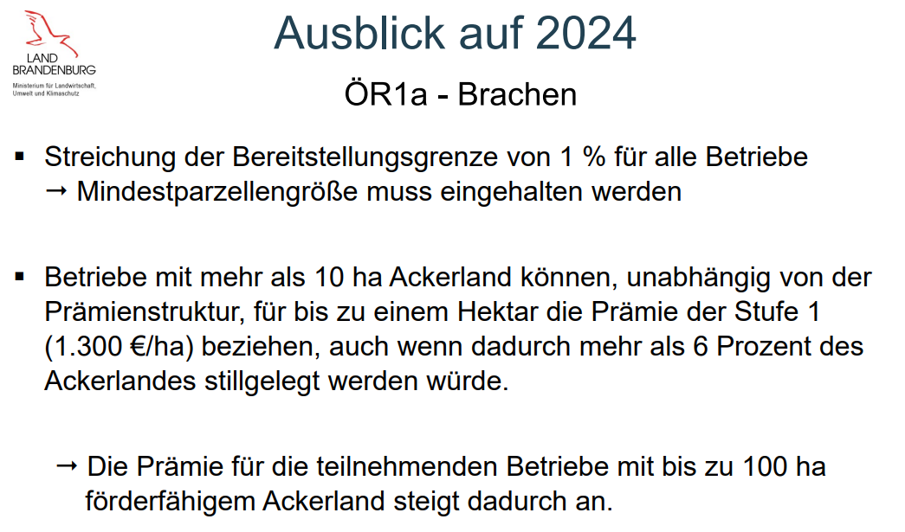

Slide 9
Für Betriebe mit wenig Ackerland
Wenn Ihr Betrieb diese Bedingung erfüllt, benötigen Sie diese Information jetzt, da Sie sich bei der Bestellung Fläche dafür freihalten können sollten.
Der Stilllegungszeitraum würde ja ab dem 1.1.2024 beginnen.
Eine derartige Beantragung erfolgt dann jedoch erst mit dem Mai-Antrag und ist nicht Gegenstand eines ELER-Antrags.

Slide 10
Ich möchte das an Hand von ein paar Beispielen die alte Situation veranschaulichen:
Einem Betrieb mit 5 ha Ackerland war bislang der Zugang zur Öko-Regelung 1a ganz verwehrt. Denn 1% vom 5 ha ergeben 0,05 ha, was kleiner als die Mindestschlaggröße für die Stilllegung ist.
Erst ein Betrieb mit 10 ha Ackerland konnte bislang für 0,1 ha (entspricht einem Prozent) an der Öko-Regelung 1a mit dem Fördersatz von 1.300 €/ha teilnehmen und dafür als Betrieb 130 € erhalten, aber nur dann, wenn er einziges Feldstück für ÖR 1a nutzte. Sonst wäre er an der Mindestschlaggröße gescheitert. Dafür erzielte er dann 130 € pro Betrieb.
Betriebe – ob mit 20, 40, 80 oder bis zu 100 ha Ackerland hatten den Nachteil, dass die alte 1 %-Regel dazu führte, dass sie nie „volle“ 1.300 €/ha für ÖR 1a als Betrieb erhalten konnten, da erst beim 100 ha Ackerbetrieb der Zustand erreicht war,
dass 1 % genau ein Hektar entspricht, der volle 1.300 € / Betrieb ermöglichte.

Slide 11
Für alle Betriebe mit bis zu 100 ha Acker stellte die Neuregelung des „garantierten ersten Hektars“ – so möchte ich es nennen - also eine Verbesserung dar. Auch bislang Ausgeschlossene hätten dadurch für einen Hektar oder weniger eine lukrative Möglichkeit.
Es ist dabei egal, ob es sich um einen Betrieb handelt, der auch eine GLÖZ-Brache von 4 % erfüllen muss oder nicht.
Falls Sie weniger als 1 ha Ackerland haben sollten, ist eine Teilnahme möglich, wenn Ihre ÖR-1a-Brache mindestens 1.000 Quadratmeter zusammenhängend groß ist.

Slide 12
2. GLÖZ 8 : Können Betriebe, die von GLÖZ 8 befreit sind (z.B. <10ha AL), trotzdem die ÖR 1a Regelung beantragen? Also, ohne die 4% nachzuweisen? Weil dies ja sonst als eine Grundvoraussetzung gilt.
Antwort: Ja, Betriebe, die von der Bereitstellung von 4 % des Ackerlands als GLÖZ 8-Fläche befreit sind, können die Öko-Regelung 1a beantragen.

Slide 13
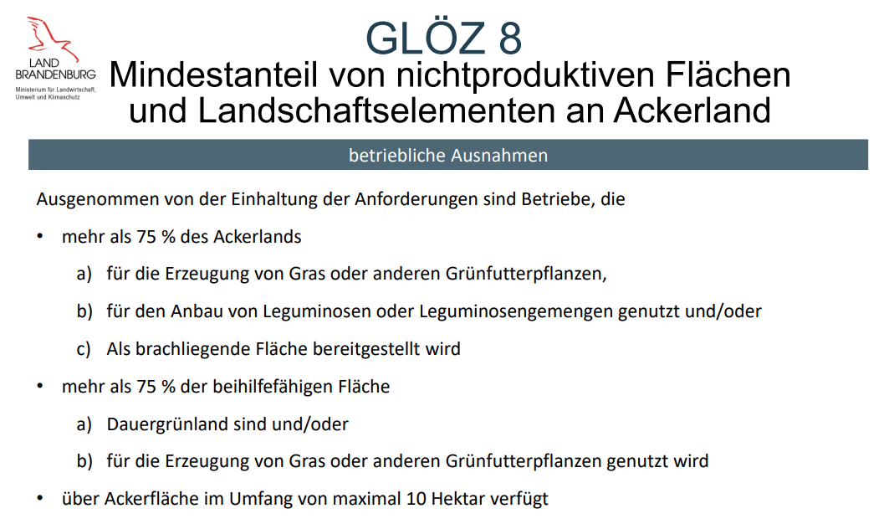

Slide 14
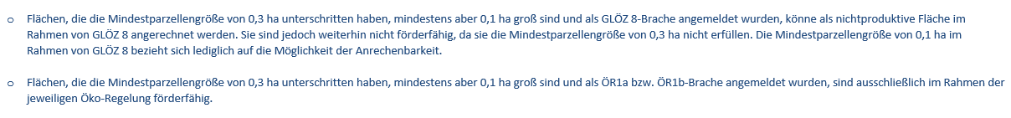
Für die anstehende Bewilligung der Direktzahlungen 2023 gibt es noch unterschiedliche Auffassungen zur Bezahlung von ÖR-1a-Brachen und GLÖZ-8-Brachen, wenn sie kleiner als 0,3 ha aber mindestens 1.000 qm groß sind.

Slide 15
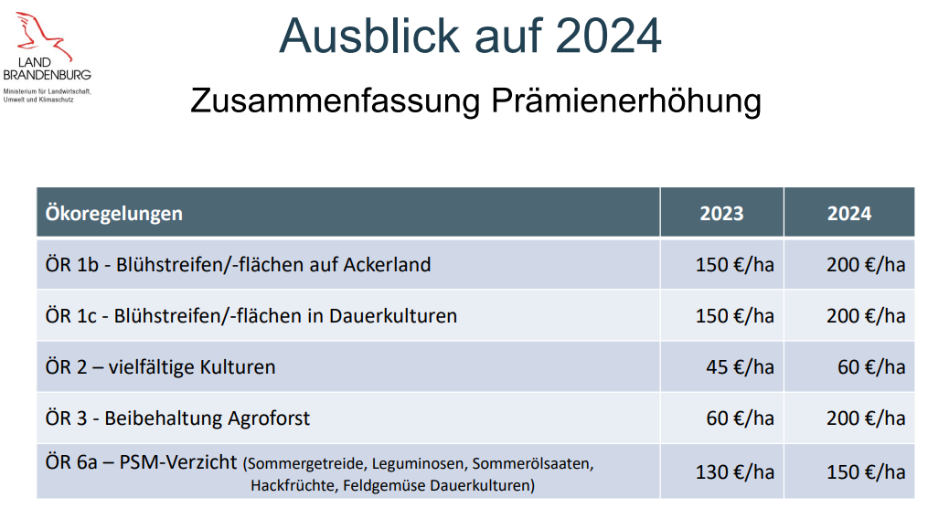

Slide 16
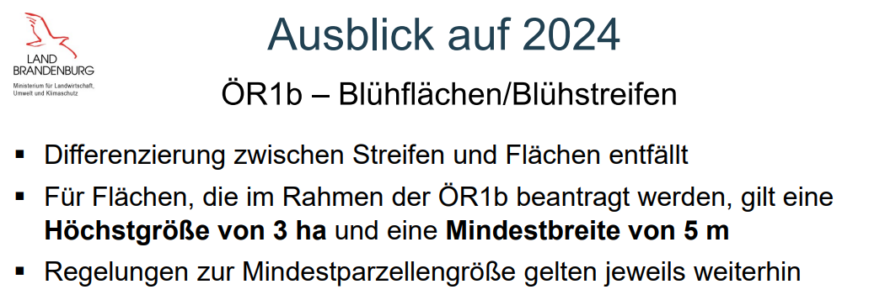

Slide 17
ab dem Antragsjahr 2023 haben Antragstellende die Möglichkeit im Rahmen der Öko-Regelungen die Öko-Regelung 1b (Anlage von Blühstreifen und Blühflächen auf Ackerland) und 1c (Blühstreifen und Blühflächen auf Dauerkulturflächen) zu beantragen. Als eine Fördervoraussetzung gilt in beiden Fällen die Aussaat einer Blühmischung gemäß den Anforderungen nach Anlage 5 Nr. 1.2.5 GAPDZV. Die Liste der zulässigen Arten für die Blühmischungen ist im Anhang 1 der GAPDZV aufgeführt. Das bedeutet aber auch, dass ausschließlich jene Pflanzenarten in der Blühmischung vorhanden sein dürfen, die in der Liste der zulässigen Arten aufgeführt sind.
Aufgrund des späten Inkrafttretens der BbgGAPUV gilt für das Antragsjahr 2023 die Liste des Bundes gemäß Anlage 1 GAPDZV als maßgebliche Liste für die Entscheidung, ob die verwendete Saatgutmischung bei der Beantragung der ÖR1b/1c zulässig ist oder nicht. Das bedeutet:
Auf Flächen, die im Rahmen der ÖR 1b/ÖR1c beantragt wurden, muss eine Blühmischung gemäß Anlage 5 Nr. 1.2.5 GAPDZV vorliegen.
Bestandteil der verwendeten Blühmischung dürfen in 2023 ausschließlich solche Pflanzenarten sein, die in der Liste der zulässigen Arten für Saatgutmischungen bei Blühstreifen oder –flächen gemäß Anlage 1 GAPDZV aufgeführt sind.
Für 2024 gilt die brandenburgische Liste der zulässigen Arten gemäß BbgGAPUV

Slide 18
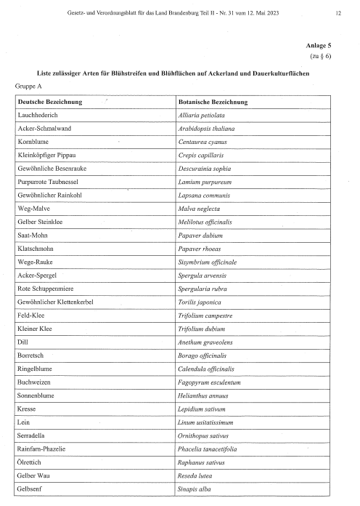
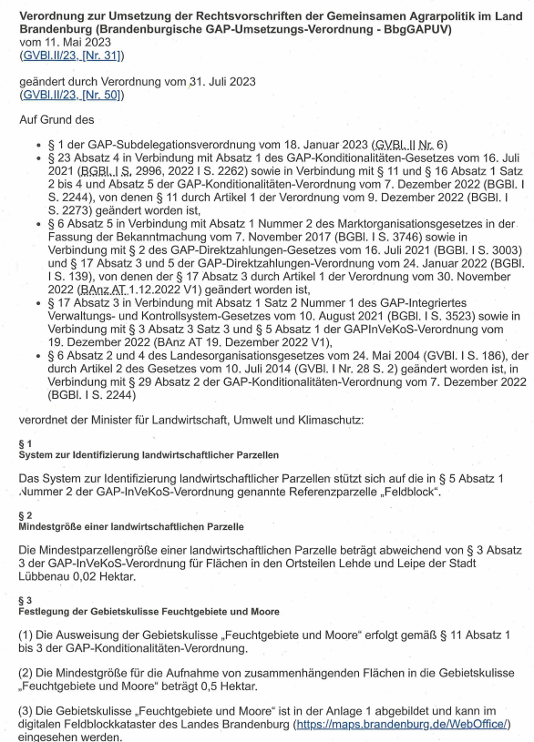

Slide 19
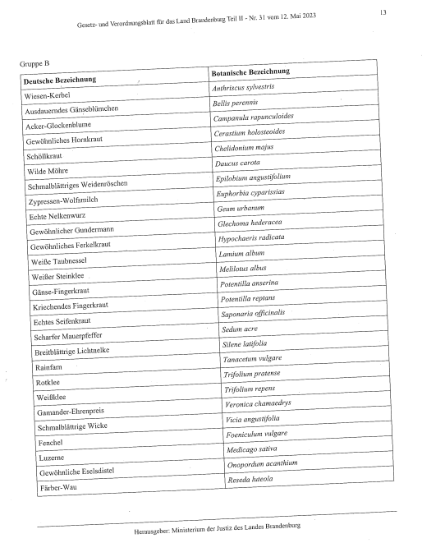

Slide 20
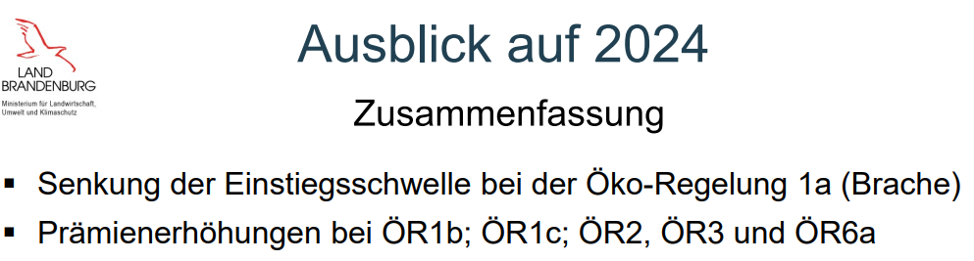

Slide 21

AUTHEGA – ein neuer Zugang mit erhöhtem Sicherheitsstandard

Slide 22
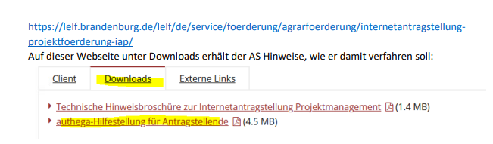
Dort steht es als fortlaufender Text. Hier erhalten Sie es aufgeteilt auf Folien, um Schritt für Schritt vorgehen zu können

Slide 23
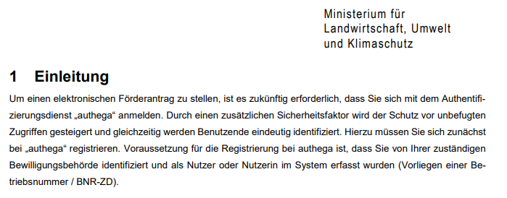

Slide 24
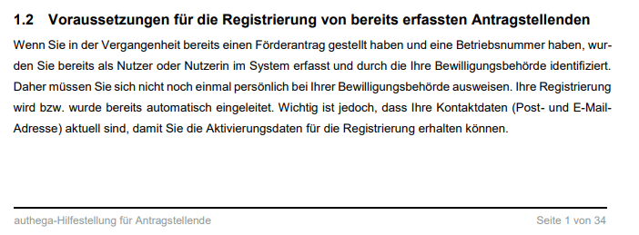
… und bitte keine Mail-Adresse, die 2 oder mehrere Betriebe nutzen

Slide 25
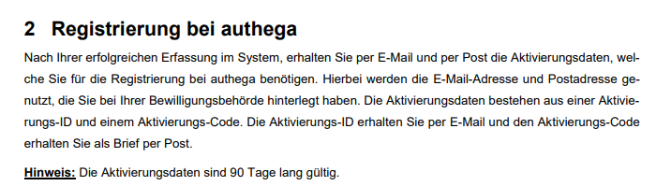

Slide 26
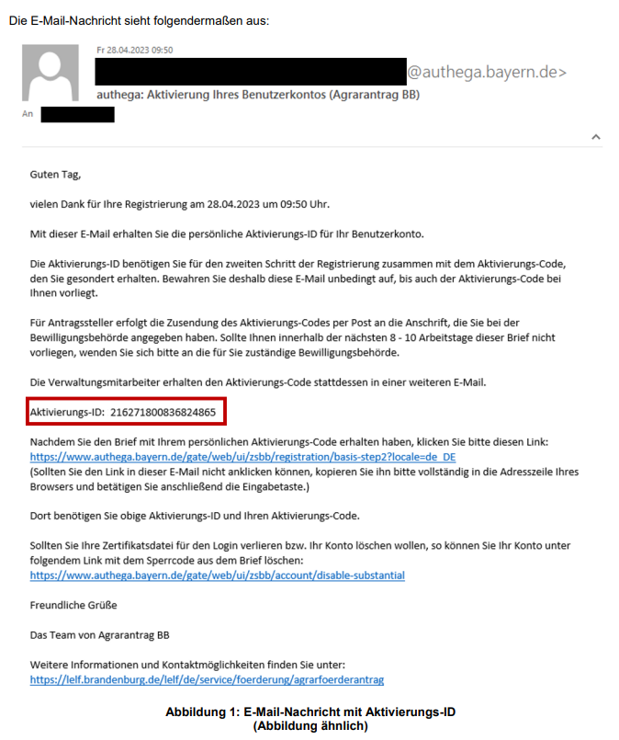
E-Mail Kommt aus Bayern
Ist in der Mail aktiv als Link/ beim Abschreiben wären leicht Schreibfehler möglich; und bei der Aktivierungs-ID und beim Aktivierungscode ist es besser ist zu kopieren als von Hand einzugeben

Slide 27
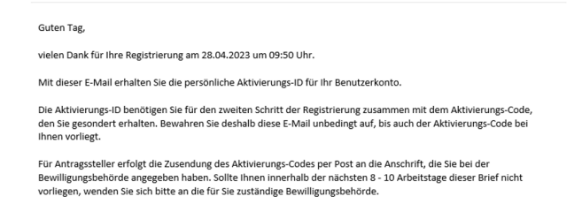
Der Text der Folie zuvor; nur etwas größer zum Lesen

Slide 28
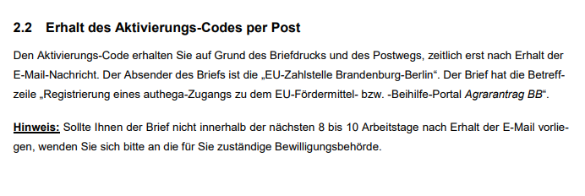
Kontakt dann bitte über: Daniela.Schirmer@Havelland.de

Slide 29
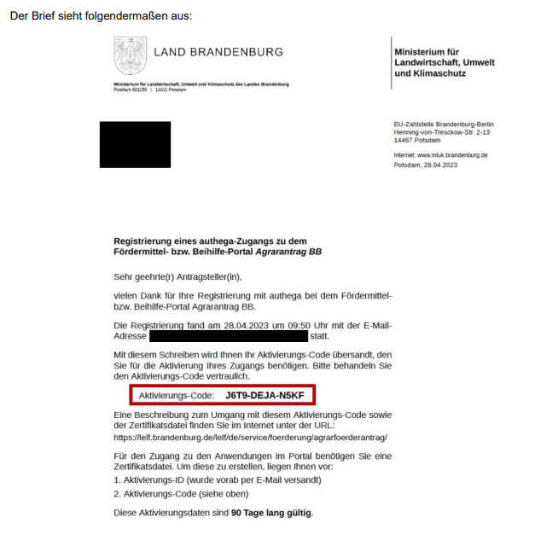

Slide 30
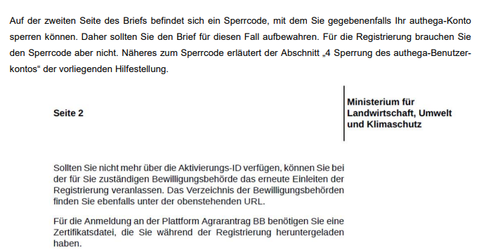
… zum weiteren Inhalt des Briefes
Eher nicht nutzen
Wir können also helfen, dann bitte über Frau Schirmer.
Das ist das Ziel. Auch dazu später.

Slide 31
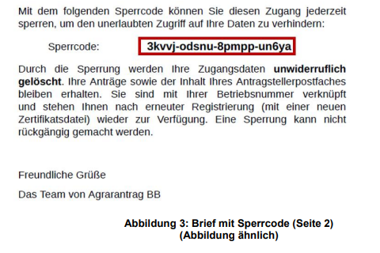

Slide 32
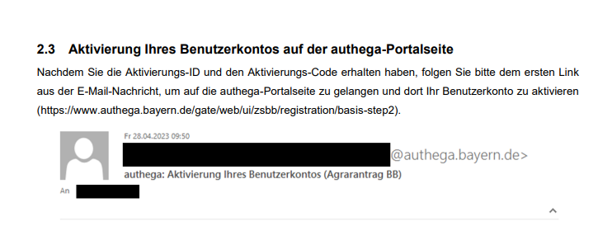
Wie es geht funktioniert, zeigt die nächste Folie besser….

Slide 33
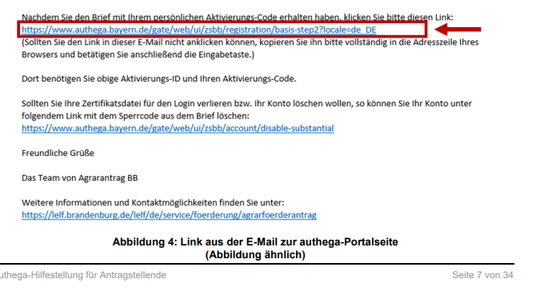

Slide 34
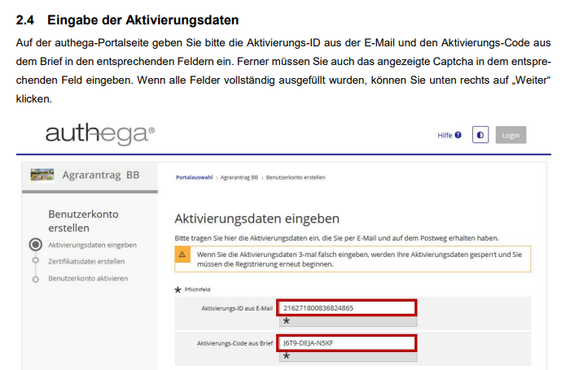

Slide 35
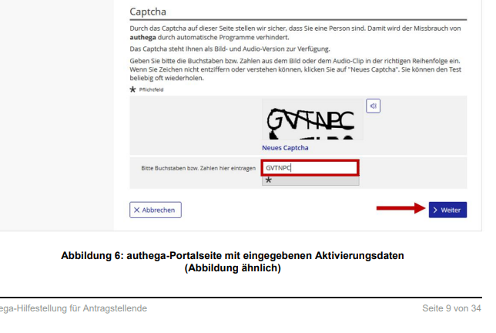

Slide 36
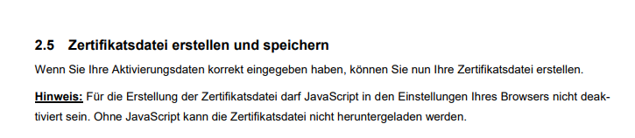

Slide 37
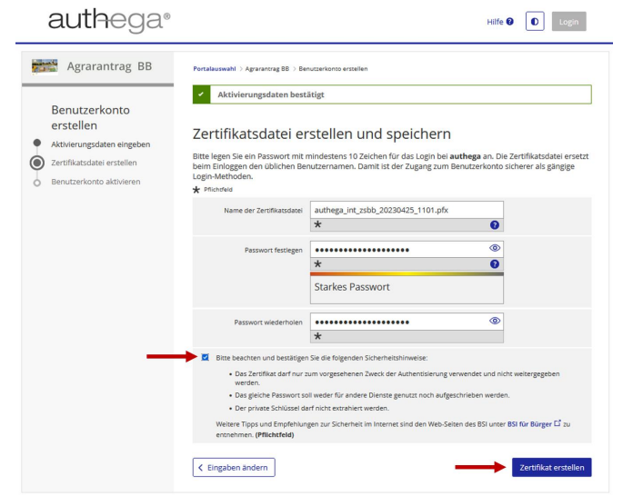

Slide 38
Die Zertifikationsdatei sollten Sie an einem sicheren Ort abspeichern, auf den nur Sie Zugriff haben
Sie können auf unterschiedlichen Speichermedien abspeichern
  Z.B. auf Festplatte und / oder USB-Stick
  Sie können auch beliebig oft kopieren, um einem Verlust vorzubeugen
  Ihre Zertifikationsdatei und Ihr Passwort sind für jede Anmeldung (Login) bei authega zwingend notwendig.

Slide 39
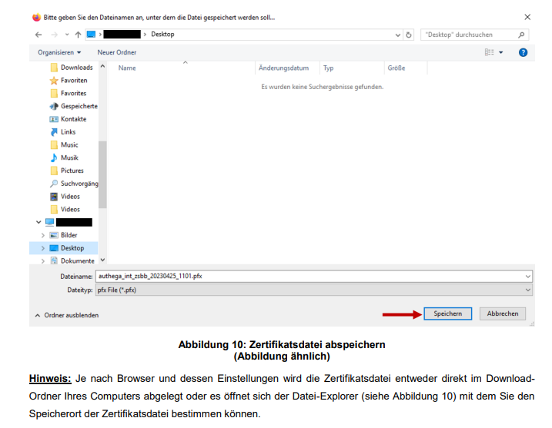
Das Speichern

Slide 40
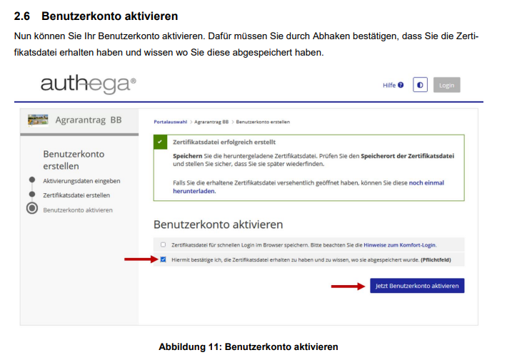

Slide 41
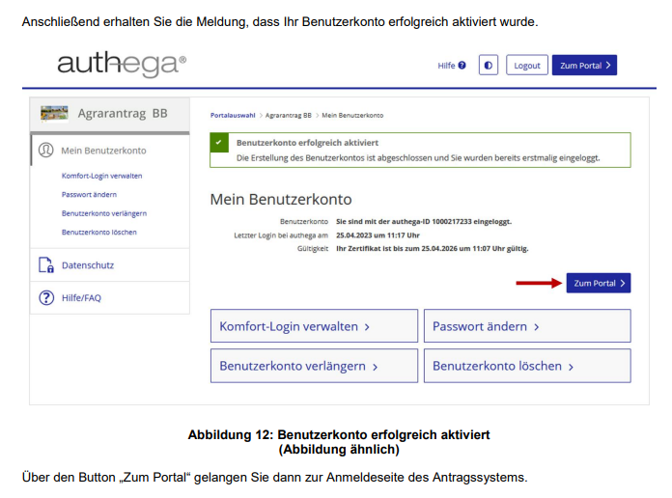

Slide 42
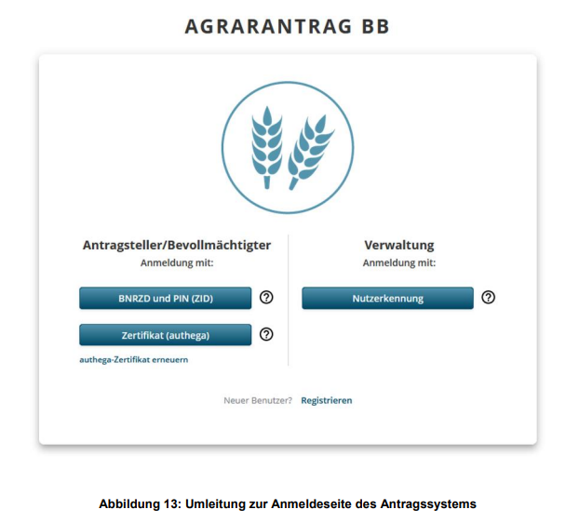

Slide 43
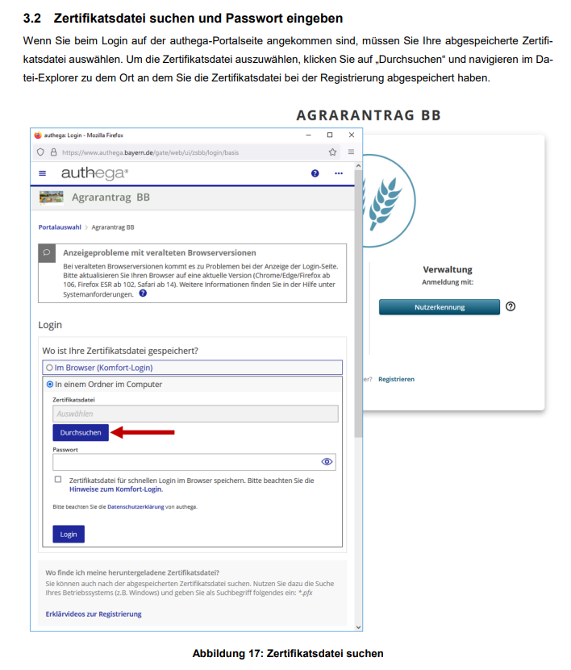

Slide 44
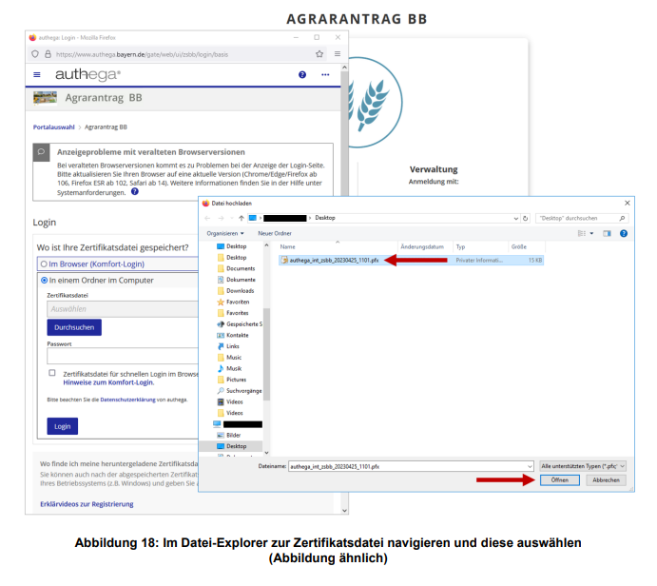

Slide 45
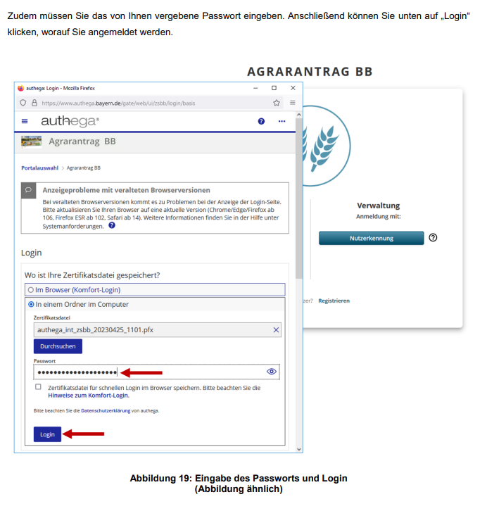

Slide 46
Am Ziel:
Wenn Sie authega nutzen,
benötigen Sie keinen Datenbegleitschein mehr und - Sie brauchen kein Papier unterschreiben und anliefern
Das Programm liefert Ihnen nach einer Anlieferung direkt eine Quittung als Nachweis

Slide 47
Antragstellerkommunikation
Antragsteller Postfach
Verwaltungspostfach
Profil-App
Inet Web Client

Slide 48
Inhalt
1. Übersicht der Möglichkeiten
2. Verwaltung an Antragsteller
2.1. über Verwaltungspostfach
2.2. über profil App durch das ASAM
2.3. über Inet Web Client
3. Antragsteller an Verwaltung
3.1. über Antragstellerpostfach
3.2. über profil App
3.3. über Inet Web Client
Nutzen wir als Amt noch nicht
Nutzt der Prüfdienst
Bitte noch nicht für Sendungen an SG 83.3 verwenden sondern weiter an die bekannten Kontakte bei uns

Slide 49
2.2 über profil App
Was ist ASAM???
Aufträge für die profil App (für den Antragsteller) werden im
ASAM durch den Zentralen technischen Prüfdienst erstellt
= Antragstellerauftragsmanagement)

Slide 50
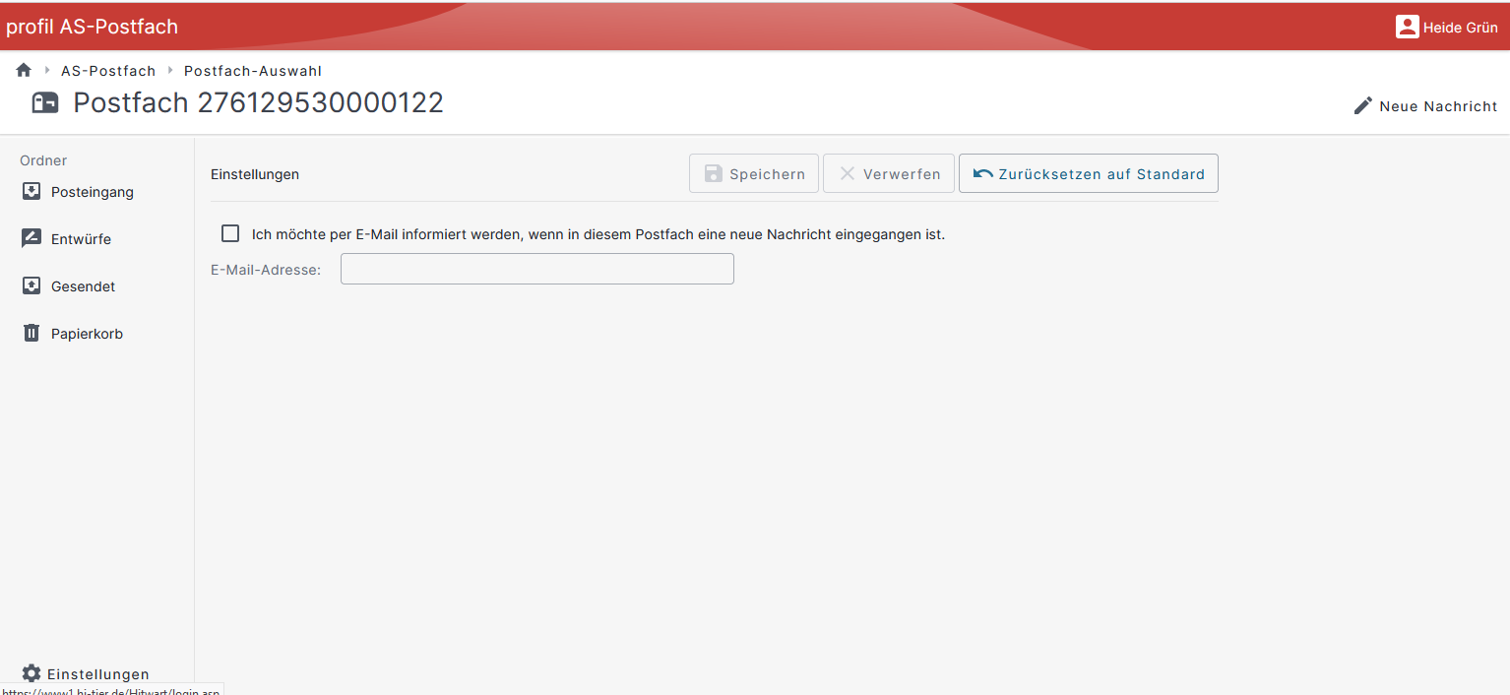
3.1 über Antragsteller-Postfach
Wichtige Funktion: das Einstellen zum Weiterleiten der Nachricht auf die „benutzte“ E-Mail Adresse
Mittels des Button „Einstellungen“, kann diese Stelle hier aufgerufen werden, damit die eigene E-Mail Adresse eingetragen werden kann

Slide 51
Die Foto-App und Prüfaufträge

Slide 52
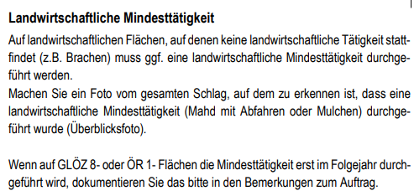
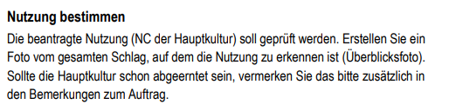
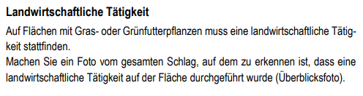
- Es wurde 2023 bundesweit ein Flächenmonitoring eingeführt
Befliegungen erfolgen im 5 – 7 Tage- Turnus mit Satellit
Die Auswertung der Fotos erfolgt mittels künstlicher Intelligenz
Zur Zeit wird damit Folgendes geprüft:
  Landwirtschaftliche Mindesttätigkeit
  der Nutzcode
  - die landwirtschaftliche Tätigkeit

Slide 53
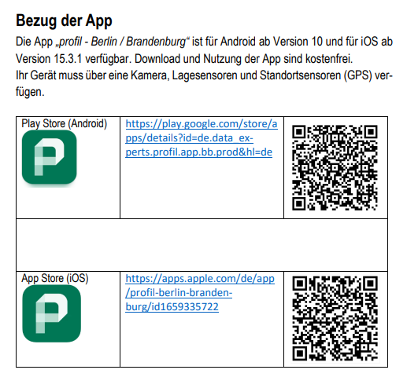
Die Nutzung der App ist für Teilnehmer am Antragsverfahren im Rahmen Ihrer Mitwirkungspflicht verbindlich.

Slide 54
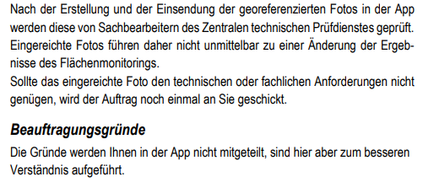

Slide 55
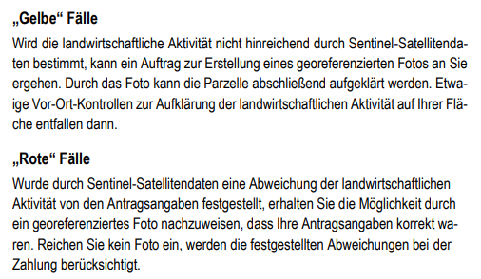

Slide 56
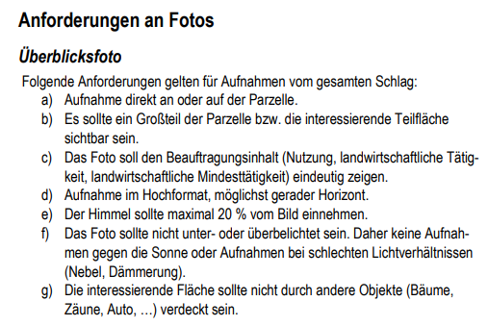
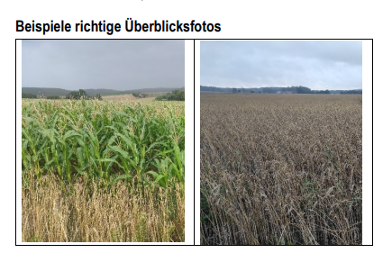

Slide 57
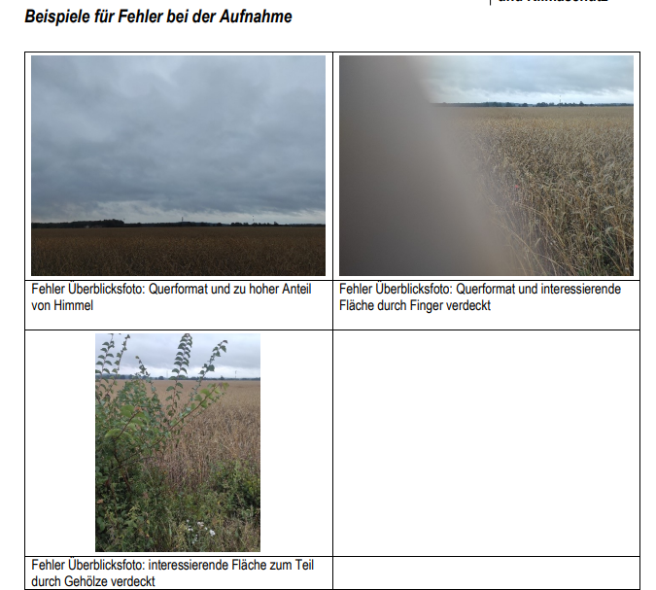

Slide 58
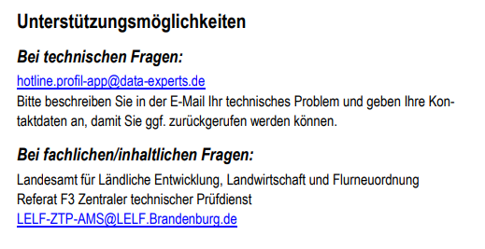
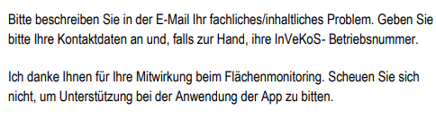

Slide 59
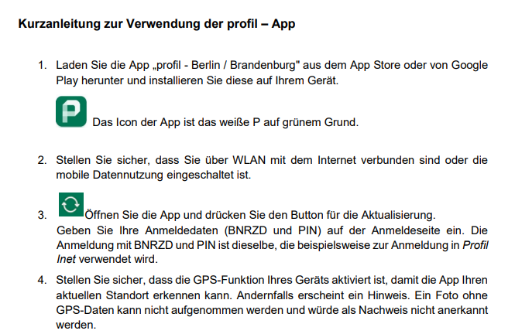

Slide 60
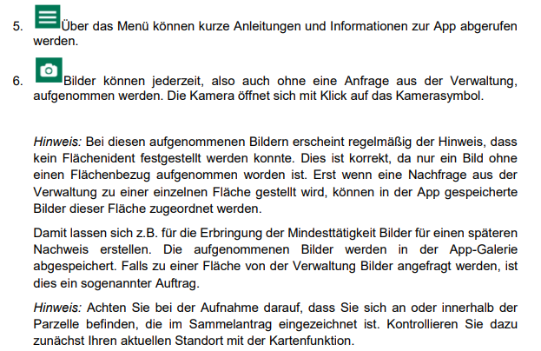

Slide 61
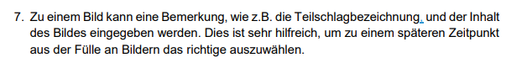


Slide 62


Slide 63


Slide 64


Slide 65


Slide 66


Das führte zu Irritationen: ÖR-5 / die Kennarten sind nicht Gegenstand des App-verfahrens

Slide 67


Slide 68
Wir rechnen nicht mit vielen Neuanträgen:
Etwa ein Dutzend Betriebe im Ökologischen Landbau (FP 880), bei denen die Verpflichtung am 31.12.2023 ausläuft, werden handeln
Beim Zugang neuer Flächen können sich Erweiterungsanträge Z.B. im FP 880 ergeben
Einzelanträge bei lukrativen Programmen sind überlegenswert (dazu später)
Wer erstmalig Flächen im neuen FP 810 (einzelflächenbezogene Grünlandextensivierung) beantragen möchte, braucht auch dieses Mal zwingend eine Aufsattelförderung dazu und muss verschiedenste neue Kulissen dabei beachten
Viele von Ihnen „haben die Weichen bereits im vergangenen Herbst gestellt“
  Ob als ÖR 4 oder als FP 810 / Beides in einem Betrieb geht nicht
  Die Masse alt bekannter KULAP-Antragsteller befindet sich seit 01.01.23
  bereits in noch andauernden Verpflichtungen / Das ist gut.
  Entsprechende Förderbescheide gingen Ihnen in den letzten Wochen zu.

Slide 69


Slide 70


Slide 71

Auch diese aktuell nicht:

Slide 72

Diese betreffen mögliche Aufsattelförderungen im FP 810

Slide 73


Slide 74

Diese neuen Kulissen gelten im Rahmen der Biodiversität für ab 01.01.24 beginnende Maßnahmen

Slide 75

Variante 1 der hoch Dotierten mit 1.600 €/ha und a über „Intervention Bio-Diversität“:

Slide 76

Variante 2 über Intervention „Klimaschutz“ :

Slide 77

Hierfür werden keine finanziellen Probleme gesehen / keine Projektauswahlkriterien

Slide 78

Die hoch dotierte „2216“ - Maßnahme hat, wenn sie in FFH-Gebieten und / oder Naturschutzgebieten stattfinden soll, die vergleichsweise beste Chance im Rahmen der „Bio-Diversität“ -
siehe dazu die nachfolgende Folie…

Slide 79

Was zählt zur Intervention Bio-Diversität und würde bei Überzeichnung gewichtet; ggfs. nicht berücksichtigt werden können?

Slide 80

Weitere in Betracht kommende Möglichkeiten

Slide 81


Slide 82


Slide 83


Slide 84


Slide 85


Slide 86

Beide Varianten sind noch möglich.

Slide 87


Slide 88


Slide 89


Slide 90


Slide 91



Slide 92

Die Schrägstriche zählen mit und sind einzutragen, um die 13 Felder zu füllen…

Slide 93


Slide 94

Hier kann man Prüfhinweise des Amtes zu Bindungsflächen einsehen:

Slide 95

Erst EGS ++++ beantragen (Info) dann Kondi-Rechner funktionsfähig / aber nur informativ

Slide 96

Hier finden Sie alte und neue Kulissen:

Slide 97
Vielen Dank für Ihre Aufmerksamkeit

